Slide 1
(Не)удобные е-курсы
Мастер-класс Елены Локтевой
31.07.2015

Slide 2
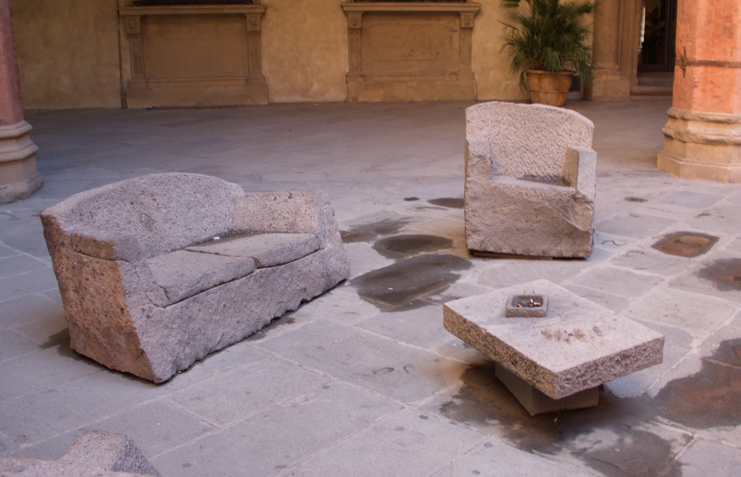
Что значит «удобный курс»?

Slide 3
Дважды удобно
Удобное содержание
Удобный доступ к содержанию

Slide 4
Информационный дизайн

Slide 5
Сравним!
Традиционный «бумажный» текст | Текст для веб-среды
Только авторитетный источник знаний может писать книги и публиковать их | Любой может опубликовать текст в сети
Четкий шрифт (300 dpi), но шрифт всегда одного размера. | Затрудненное чтение с экрана из-за сравнительно малого разрешения, НО! Можно изменить размер шрифта
Напечатанный текст неизменен навечно | Веб-текст легко изменить в любой момент
Объем текста очевиден | Невозможно оценить весь объем текста (разве что приблизительно – текст одной страницы, по высоте скроллинга)
«Бумажный» текст читают | Веб-текст просматривают

Slide 6
Как привлечь внимание к тексту
Ключевые слова (теги) в начале текста
Краткая аннотация в начале текста
Избегать метафор в заголовке текста
Минимум дополнительных замечаний, ссылок, комментариев
Форматирование текста – для важных мыслей, ключевых слов и т.п.
Главное правило: один текст = одна идея!

Slide 7
Сокращение текста
Практически любой текст можно сократить на 50%
А если постараться, то оставшийся текст можно сократить еще на 50%
ЗАЧЕМ сокращать текст?
КАК сокращать текст?

Slide 8
Этап 1. Удаляем лишнее
Вводные слова («действительно», «на самом деле»)
Слова, которые не добавляют нового (например, однородные члены предложения)
Необязательные подробности
Повторения одной и той же мысли (Вложить инвестиции; 90% процентных платежей)
Заведомо очевидное («как известно, ночью темно»)
Помпезные высказывания
Канцеляризмы

Slide 9
Слова-паразиты
Слово «очень» всегда паразит!
Притяжательные местоимения («свой», «своего», «его») – всегда паразиты!
Слово «является» — паразит: превращает человеческие предложения в нечеловеческие канцеляризмы
  Меняйте фразу!
  Или заменяйте на тире!

Slide 10
Этап 2. Сокращаем абзацы
Каждый абзац до 3-6 строк:
  длинные абзацы читать не хочется/лень,
  сложно улавливать смысл,
  усложняется сканирование текста

Slide 11
Этап 3. Длинное на короткое
Замените длинные слова на короткие
  престидижитатор = фокусник
  предпринимательство = бизнес
  атмосферные осадки = дождь

Slide 12
Этап 4. Долой канцеляризмы
Например:
  Он находился в состоянии полного упадка сил = он совсем обессилел
  Приступил к осуществлению начала старта = найдите эквивалент сами

Slide 13
Этап 5. Убираем преувеличения
  Например:
    наивеличайшее,
    самое высококачественное
    высокоэффективное

Slide 14
Этап 6. Оформляем заголовки
Несколько уровней заголовков:
  структурируют текст
  повышают удобство просмотра
  анонсируют новые мысли
Заголовок должен быть конкретным
  «Введение» - не конкретный заголовок

Slide 15
Этап 7. Оформляем перечисления
Перечисления должны быть оформлены списком: нумерованным или маркированным
Перед абзацем со списком должна быть хотя бы одна фраза
Желательно:
  не больше 10 пунктов
  не больше 2 уровней
  самый длинный элемент – в конце списка

Slide 16
Этап 8. Оформляем ссылки
Добавлять комментарий к ссылке (чтобы зря не щелкать)
Подчеркивать нужно одно-два слова. Подчеркнутая длинная фраза выглядит неаккуратно.
При возможности – совпадение ссылки с названием страницы, на которую она ведет.
Выделенные слова и ссылки должны быть оформлены по-разному.
При возможности ссылку помещать в конец фразы.
Избегать избыточности. Вместо «Щелкните здесь, чтобы открыть учебное пособие», используйте вариант «Учебное пособие».
Если ссылка предполагает скачивание файла, то об этом нужно предупредить, указав формат и размер файла

Slide 17
Разберем примерчик!
Проблемами современного учителя являются недостаточная отрефлектированность указанной проблемы и непонимание того факта, что интернет предоставляет эффективные инструменты обучения нелинейному чтению
Что здесь исправить?

Slide 18
Юзабилити е-курсов

Slide 19
Определимся!
Интерфе́йс — совокупность средств и методов взаимодействия между элементами системы (Википедия)
Удобство применения – это эффективность, рентабельность и удовлетворение, с которым пользователи могут выполнить те или иные задачи в заданной среде

Slide 20
Критерии качества интерфейса
Скорость выполнения работы
Количество пользовательских ошибок
Скорость обучения пользователя
Удовлетворение пользователя

Slide 21
1. Повышаем скорость работы
Составляющие скорости | Как уменьшить | Пример
Длительность интеллектуальной работы | Обеспечить прямое манипулирование объектами | Всплывающие подсказки
 | Учитывать возможную потерю фокуса внимания | Строка прогресса по курсу
Длительность физической работы | Оптимизировать использование мыши и клавиатуры | «Горячие» клавиши
Длительность реакции е-курса | Оптимизировать реакцию е-курса на действия пользователя | Оптимизировать загрузку графики, звука, анимации

Slide 22
2. Минимизируем ошибки
Проводим обучение пользователей
  Обучение работе с браузером
  Обучение работе на учебном портале
  и т.п.
Снижаем чувствительность е-курса к ошибкам
  Запросы подтверждения действий
  Проверка правильности введенных данных
  и т.п.

Slide 23
3. Ускоряем обучение
Инструмент | Пример
Метафора | Кнопки плееров для аудио и/или видео имитируют кнопки реального плеера Условные обозначения
Стандарт | Одинаковое положение, вид и действие элементов
Справка | Справка по работе с е-курсом Инструкция по работе с тренажером Всплывающие подсказки Печатные справки
Спиральные тексты | Сжатые подсказки с кнопкой «Подробнее»

Slide 24
Приятный интерфейс
Неощущаемый – мягкие цвета, легкие визуалы, 1-2 шрифта и т.п.
Не красивый, а элегантный – простые формы, выровненность, визуальные связки и т.п.
Дружелюбный – отмена неправильных действий, подсказки, корректные сообщения об ошибках и т.п.
Гибкий – настройка цветов, положения элементов, возможность скрыть/показать ненужное, включить/выключить звук и т.п.

Slide 25
Методы оценки удобства
Количественные
  Подсчет действий
  Определение полноты выполнения задачи
  Подсчет времени на выполнение
  Подсчет ошибок
  Подсчет обращений за помощью
Качественные
  Оценка пользователями восприятия
  Мнения, суждения пользователей
  Предпочтения пользователей
  Степень удовлетворения пользователей от продукта
  Степень удовлетворения от своей работы

Slide 26
О навигации
Что демонстрирует | Пример
Где находимся сейчас? | Строка прогресса модуля Карта курса
Куда можем попасть? | Содержание Карта курса Кнопки «Далее», «Назад»
Где уже были? | Строка прогресса модуля Карта курса
Откуда пришли? | История последних действий
Куда лучше идти? | Рекомендации по изучению Дополнительные ссылки

Slide 27
Вопрос
Нужны ли звуки и анимация в интерфейсах курсов?
Да, потому что…
Да, в следующих случаях: …
Нет, потому что…

Slide 28
Звуки в интерфейсе курса
Звук должен быть контролируемый
Используется, когда
  сообщение не может быть отложено
  сообщение относится к событиям, происходящим во времени

Slide 29
Анимация в интерфейсе курса
Анимация используется для совершенствования визуального представления следующий действий:
  Идентификация (Что это такое? )
  Перемещение (Откуда я пришел и куда иду?)
  Ориентирование (Где я нахожусь?)
  Выбор (Что могу теперь сделать?)
  Демонстрация (Что могу сделать с этим?)
  Обратная связь (Как я могу это сделать?)
  История (Что я сделал?)
  Интерпретация (Почему это происходит?)
  Руководство (Что я должен делать дальше?)

Slide 30
Спасибо! Жду вопросов! ☺
Elena.Lokteva@gmail.com
e.lokteva (Skype)

Slide 31
Активно оценитесь!
Оцените свои достижения в теме активной оценки по своим трем линеечкам

